Slide 1

Acciones
Autores: David Rodríguez, Iván sorbet, Alejandro meza

Slide 2

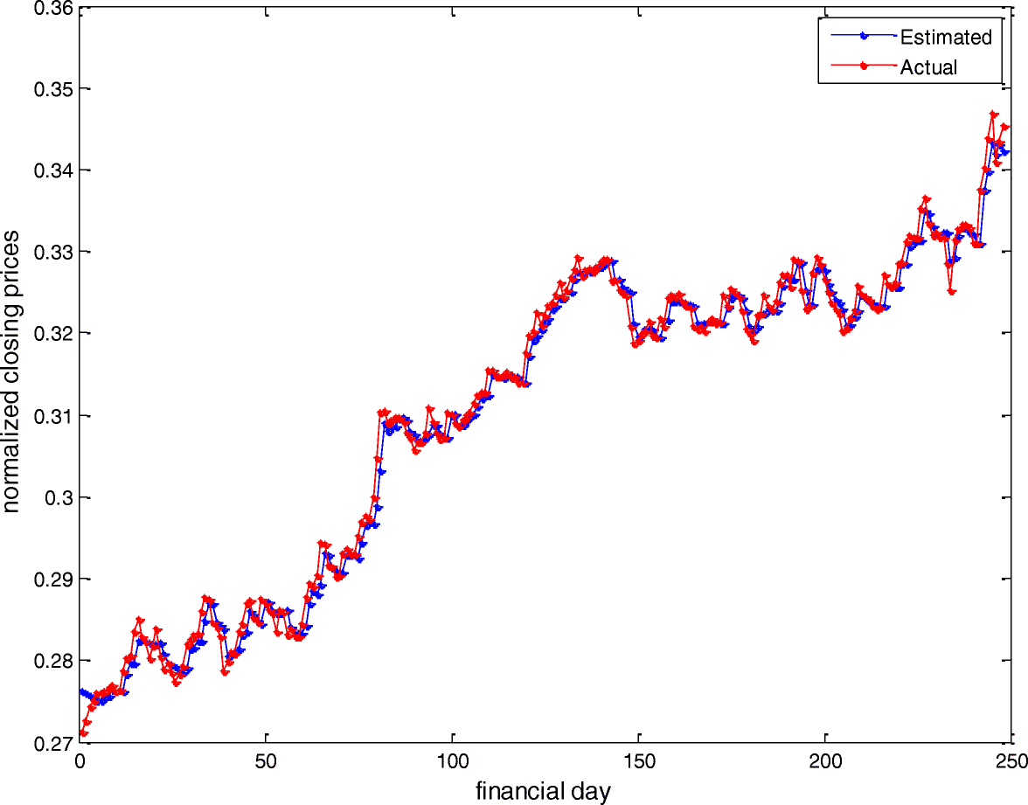
1.Motivación
Estudiar un problema de regresión
Probar nuevas técnicas
Conocer un poco más acerca de las acciones

Slide 3
2. Breve introducción sobre las bolsa de valores
Bolsa de valores: organización pública o privada, cuyos miembros introducen órdenes y realizan negociaciones sobre compra-venta de valores.
Valores
Títulos de participación
Certificación de participación
Bonos públicos y privados
Acciones
NASDAQ

Slide 4
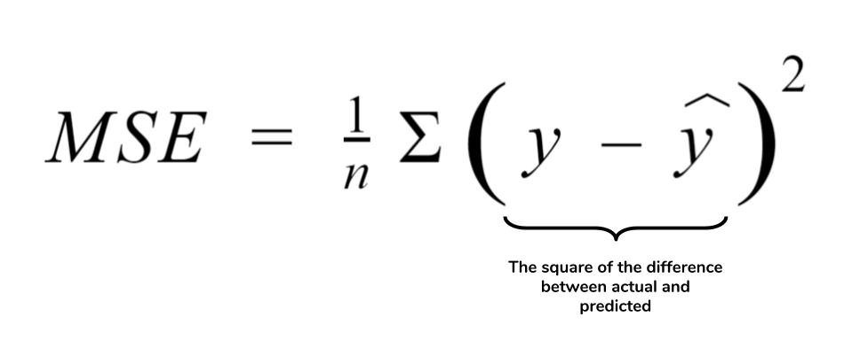
3.Problema
Aplicación de técnicas de preprocesamiento y machine learning con el fin de predecir el precio diario de cierre de las acciones.
La métrica utilizada ha sido el MSE.

Slide 5
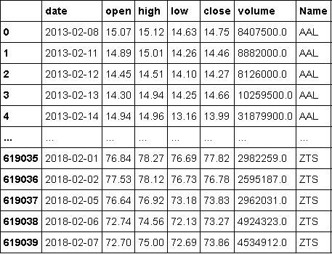
4. Datos disponibles
Hold-out:
70% train, 30% test
Variables y tipos de datos
APPLE

Slide 6
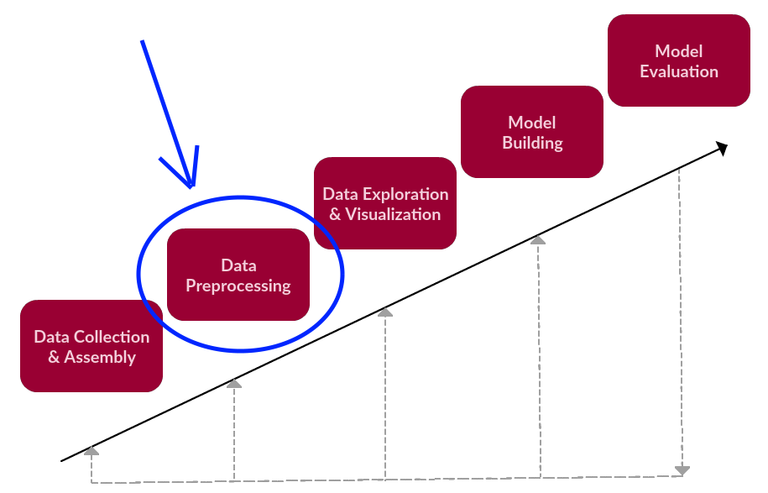
5.Fases realizadas del preprocesamiento
Visualización de los datos
Creación de nuevas variables
Detección de incongruencias
Imputación de valores perdidos
Detección de outliers
Normalización del dataset
Reducción de variables
Reducción de instancias

Slide 7
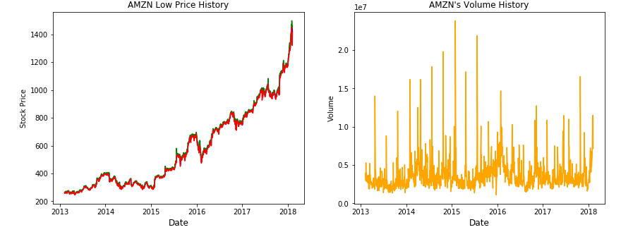
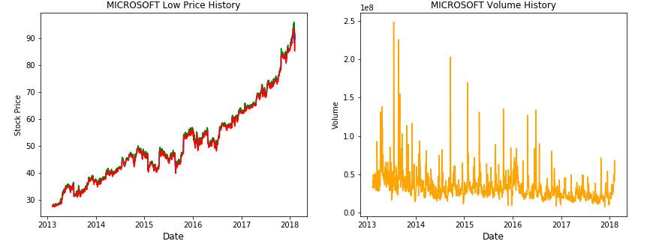
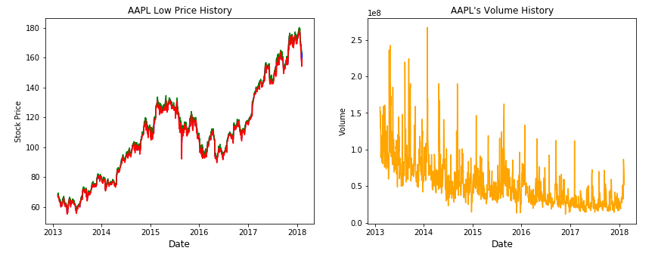
5.1 Visualización de los datos

Slide 8
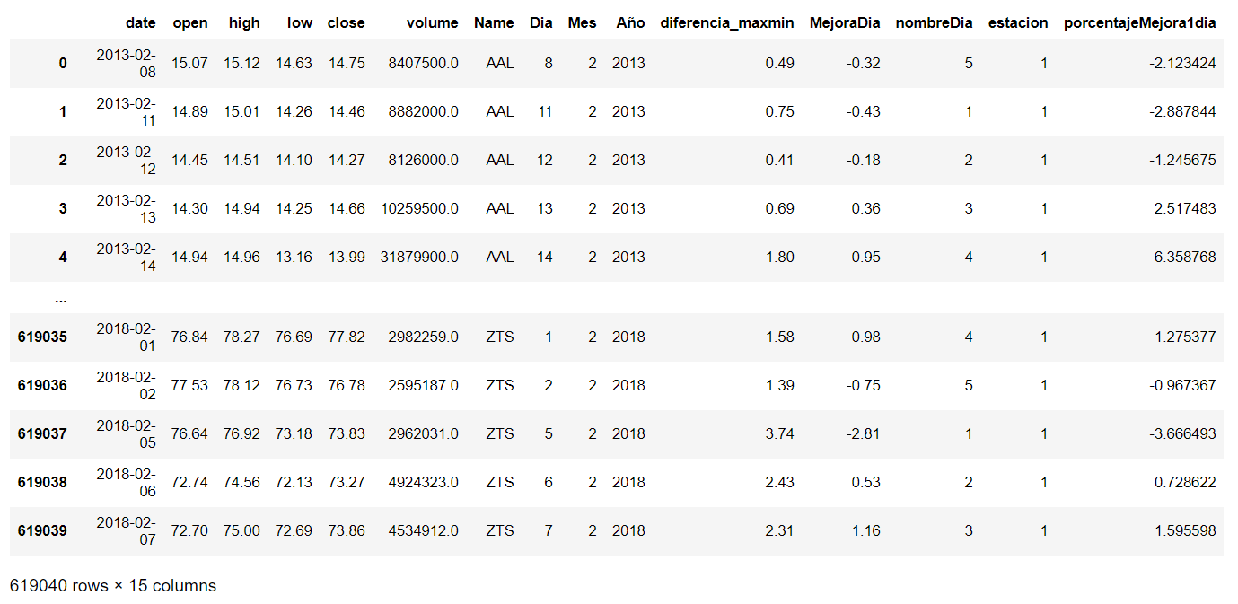
5.2 Creación de nuevas variables

Slide 9
5.3 Detección de incongruencias
Fechas iguales para una empresa.

Slide 10
5.4 Imputación de valores perdidos
Tipos de imputación:
Sustituir por la media.
Sustituir por la media de la empresa.
Sustituir por valor aleatorio.
Sustituir por valor aleatorio de la empresa.
Sustituir por valor anterior
El mejor resultado : imputación por valor anterior.
Al haber tan pocos nulos en el dataframe hemos considerado la opción de eliminarlos directamente.

Slide 11
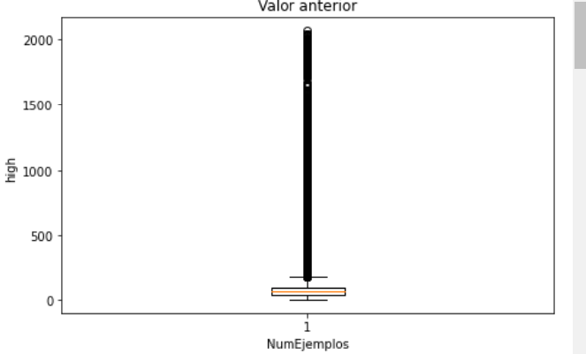
5.5 Detección de outliers
Método rango inter cuartil
Método basado en estadística.
Problema con la regresión:
Eliminamos las instancias de las empresas con mayores ganancias y aquellas con peores.

Slide 12
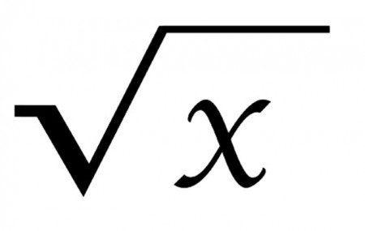
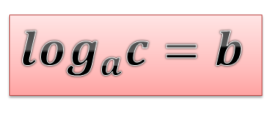
5.6 Normalización del dataset
Para la normalización de los datos hemos usado dos técnicas:
Raíz cuadrada
Logaritmo
Obtenemos mejor resultado mediante la normalización con la raíz cuadrada.

Slide 13
6 Correlación de variables

Slide 14
7 Selección de variables
PCA
Información mutua
Correlación mutua
Resultado: high, low y open están muy correlacionadas y serán las que usemos en nuestro algoritmo.
Utilizando la regresión polinomial

Slide 15
Selección de instancias
Usamos RMHC( Random Mutation Hill Climbing)
Comienza con un conjunto aleatorio y en cada iteración va comprobando si la instancia es prescindible utilizando Leave–one-out
Mediante el uso de selección de instancias hemos reducido considerablemente los datos de entrenamiento(alrededor del 20%)

Slide 16
6.Modelos
Regresión polinomial
LSTM
Random Forest
FB prophet

Slide 17
7.Líneas futuras
Detección de outliers dentro de una regresión
Entender mejor las LSTM
Profundizar conocimiento en FB Prophet
Aplicación del algoritmo a otras variables

